Slide 1
Redes y Teleprocesamiento
Capa de Red
Adaptado de presentación ©Kurose & Ross
Bibliografía: Kurose & Ross 3^{ra} Ed., Capítulo 4

Slide 2
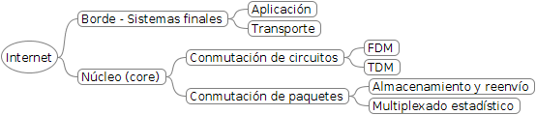

Capa de Red - Contexto

Slide 3
Capa de Red
Objetivos de la unidad
Comprender los principios detrás de los servicios de la capa de red
  Ruteo, o enrutamiento (selección de la ruta)
  Cómo funciona un router
  Protocolo de Internet, IP
  Tópicos avanzados (IPv6, movilidad)
Aplicación e implementación en Internet

Slide 4
Capítulo 4: Capa de Red
4. 1 Introducción
4.2 Circuitos virtuales y redes de datagramas
4.3 ¿Qué hay dentro de un router?
4.4 IP: Internet Protocol
  Formato de Datagramas
  Direccionamiento IPv4
  ICMP
  IPv6
4.5 Algoritmo de ruteo
  Estado de enlace
  Vector de Distancias
  Ruteo Jerárquico
4.6 Ruteo en la Internet
  RIP
  OSPF
  BGP
4.7 Ruteo Broadcast y Multicast

Slide 5
Capa de red, funciones clave
Re-envío (forwarding)
    Mover paquetes desde la entrada del router a su salida apropiada
Ruteo o enrutamiento (routing)
    Determinar la ruta que tomarán los paquetes desde el origen al destino.
    Algoritmos de Ruteo
Analogía
  Re-envío: proceso de entrar y salir de una rotonda
  Ruteo: proceso de planear viaje de origen a destino

Slide 6
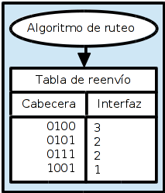
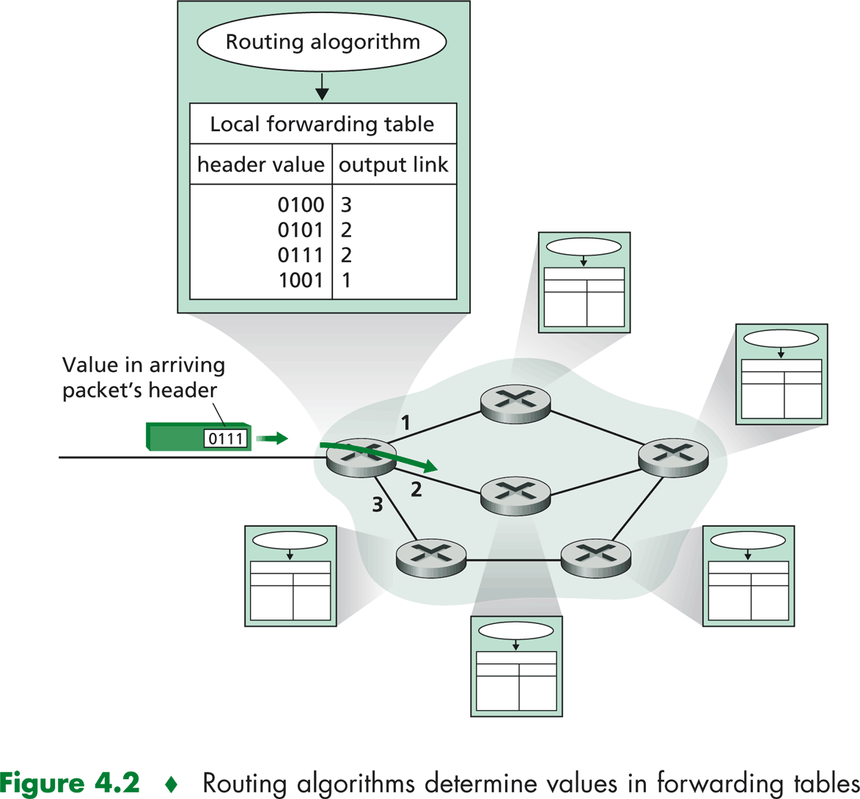
Funciones de reenvío y ruteo
Los algoritmos de ruteo determinan
los valores en las tablas de reenvío
Valor en la cabecera de
un paquete que ingresa

Slide 7
Establecimiento de Conexión
Luego de ruteo y re-envío, ésta es la 3^{ra} función de importancia en ciertas arquitecturas de redes:
  X.25, Frame Relay, ATM, MPLS
Antes de que puedan fluir datagramas, los dos hosts y los routers que intervienen establecen una conexión virtual
  Los routers se involucran en la conexión
Servicio de conexión en capas de Red y de Transporte
  Red: Entre dos hosts
  Transporte: Entre dos procesos

Slide 8
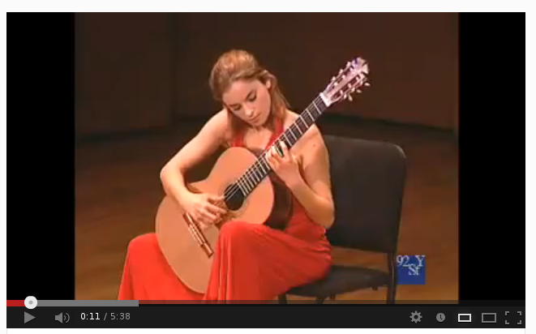
Modelos de servicio de la Capa de Red
¿Cuál es el modelo de servicio del canal que lleva los datagramas desde el transmisor al receptor?
Para cada datagrama individual
Entrega garantizada
Entrega garantizada con retardo acotado a X ms
Para un flujo de datagramas
Entrega en orden de los datagramas
Garantía de ancho de banda mínimo
Restricciones a la variación del retardo

Slide 9
Modelos de servicio de la Capa de Red
Arquitectura de la red | Internet | ATM | ATM
Modelo de servicio | Best-effort | CBR | ABR
Garantías de ancho de banda | Ninguna | Tasa constante | Mínimo garantizado
Garantías sobre pérdidas | No | Sí | No
Orden de paquetes | No | Sí | Sí
Garantías de temporización | No | Sí | No
Indicación de congestión | No – Inferida por las pérdidas | Sin congestión | Sí
CBR = Constant bit rate
ABR = Available bit rate

Slide 10
Capítulo 4: Capa de Red
4. 1 Introducción
4.2 Circuitos virtuales y redes de datagramas
4.3 ¿Qué hay dentro de un router?
4.4 IP: Internet Protocol
  Formato de Datagramas
  Direccionamiento IPv4
  ICMP
  IPv6
4.5 Algoritmo de ruteo
  Estado de enlace
  Vector de Distancias
  Ruteo Jerárquico
4.6 Ruteo en la Internet
  RIP
  OSPF
  BGP
4.7 Ruteo Broadcast y Multicast

Slide 11
Servicios con conexión y sin conexión de la capa de Red
Las redes de datagramas proveen servicio sin conexión en su capa de red
Las redes de Circuitos Virtuales proveen servicio con conexión
Análogo a los servicios de capa de Transporte, pero:
  El servicio es host-a-host - no entre procesos
  No hay opción - la capa de Red provee sólo uno de los servicios
  La implementación está en el núcleo (core)

Slide 12
Circuitos virtuales (VC)
Objetivo
  Lograr que el camino de origen a destino se comporte aproximadamente como un circuito telefónico
Tres fases identificables:
  Establecimiento de la llamada
  Transferencia de datos
  Finalización de la llamada
Cada paquete lleva un identificador del VC
  Y no la dirección del host destino
Cada router en el camino de origen a destino mantiene el “estado” por cada conexión que pasa por él
Enlace y recursos del router (ancho de banda, buffers) pueden ser asignados al VC

Slide 13
Implementación de VC
Un VC queda definido por
  Camino desde origen a destino
  Número de VC, uno por cada enlace a lo largo del camino
  Entradas en tablas de reenvío en los routers a lo largo del camino
Los paquetes de cada VC llevan el número de VC correspondiente.
El núm. de VC cambia en cada enlace
  El nuevo número de VC se toma de la tabla de re-envío

Slide 14
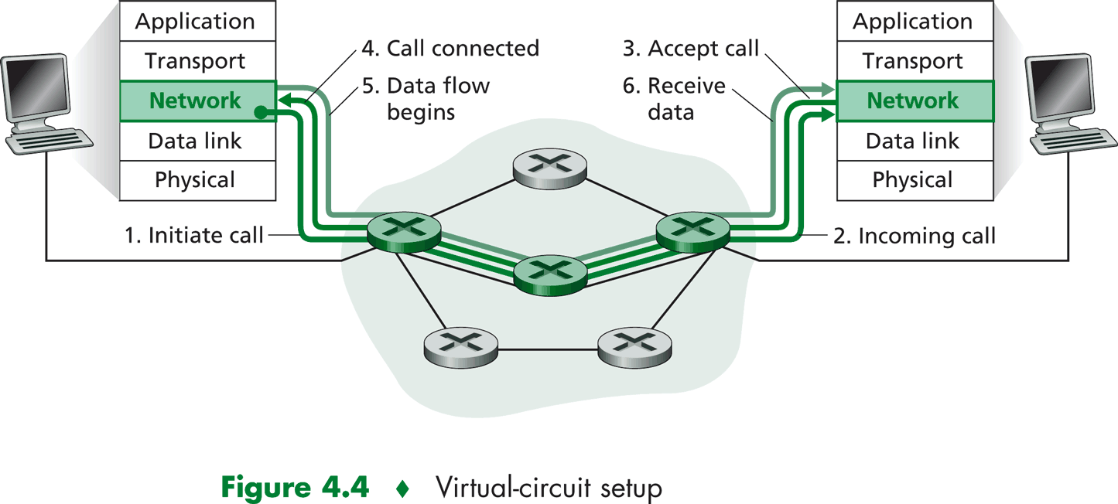
Implementación de VC
Interfaz de entrada | Número de VC entrante | Interfaz de salida | Número de VC saliente
1 | 12 | 2 | 22
2 | 63 | 1 | 18
3 | 7 | 2 | 17
1 | 97 | 3 | 87

Slide 15
Establecimiento del circuito virtual
Aplicación
Aplicación
Transporte
4. Llamada conectada
3. Aceptar llamada
Transporte
Red
5. Comienza el flujo
de datos
6. Recepción
de los datos
Red
Enlace
Enlace
Física
Física
1. Inicio de llamada
2. Llamada entrante

Slide 16
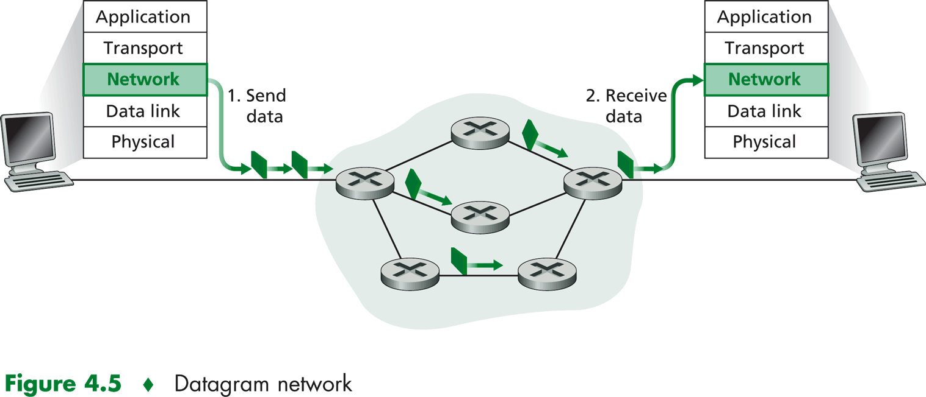
Redes de Datagramas
El emisor pone la dirección destino en cada paquete
No hay estado mantenido en cada router por cada conexión
Aplicación
Aplicación
Transporte
Transporte
Red
2. Recibir
datos
Red
Enlace
1. Enviar
datos
Enlace
Física
Física

Slide 17
Tabla de re-envío IP
Direccionamiento IP
  Direcciones IP destino de 32 bits
¡2³² ~ 4.000.000.000 posibles entradas!
Rango de direcciones destino | Interfaz
11001000 00010111 00010000 00000000 a 11001000 00010111 00010111 11111111 | 0
11001000 00010111 00011000 00000000 a 11001000 00010111 00011000 11111111 | 1
11001000 00010111 00011001 00000000 a 11001000 00010111 00011111 11111111 | 2
cualquier otro caso | 3

Slide 18
Coincidencia del prefijo más largo
Prefijo coincidente | Interfaz
11001000 00010111 00010 | 0
11001000 00010111 00011000 | 1
11001000 00010111 00011 | 2
cualquier otro caso | 3
Dirección destino | ¿Interfaz?
11001000 00010111 00010110 10100001
11001000 00010111 00011000 10101010

Slide 19
Redes de Datagramas o de VC
Internet
Datos que se intercambian entre computadores
  Servicio "elástico", sin requerimientos estrictos de tiempo
Sistemas terminales "inteligentes" (computadores)
  Pueden adaptarse, hacer control o recuperación de errores
  Núcleo simple, la complejidad está en la "periferia"
Muchos tipos de enlaces
  Características diferentes: satélite, radio, fibra, cable
  Es difícil uniformar servicios: tasas, pérdidas, ancho de banda
ATM
Evoluciona a partir de la telefonía
Conversación humana
  Tiempos estrictos, requerimientos de confiabilidad
  Necesidad de servicios garantizados
Sistemas terminales “bobos”
  Teléfonos
  Complejidad dentro de la red

Slide 20
Para investigar
Las funciones de reenvío y ruteo, ¿son individuales o globales de toda la red?
¿Qué inconvenientes presenta la creación manual de las tablas de reenvío?
¿A qué función de la capa de Red se parece el acuerdo de tres vías de TCP?
¿En qué consiste el modelo de servicio best-effort?
¿En qué consiste un protocolo de señalización?
¿Por qué usar diferentes números de circuito virtual en diferentes enlaces?

Slide 21
Capítulo 4: Capa de Red
4. 1 Introducción
4.2 Circuitos virtuales y redes de datagramas
4.3 ¿Qué hay dentro de un router?
4.4 IP: Internet Protocol
  Formato de Datagramas
  Direccionamiento IPv4
  ICMP
  IPv6
4.5 Algoritmo de ruteo
  Estado de enlace
  Vector de Distancias
  Ruteo Jerárquico
4.6 Ruteo en la Internet
  RIP
  OSPF
  BGP
4.7 Ruteo Broadcast y Multicast

Slide 22

Arquitectura de routers, generalidades
Dos funciones clave de los routers
  Correr algoritmos/protocolos de ruteo (RIP, OSPF, BGP)
  Re-envío de datagramas desde enlaces de entrada a salida
puertos de entrada
puertos de salida
Switching
Fabric
... ...
Procesador
de ruteo

Slide 23
Funciones de los puertos de entrada
Capa Física
Recepción a
nivel de bits
Switching
Fabric
Procesamiento
de enlace
(protocolo,
desencapsulado)
Búsqueda,
reenvío,
encolado
Terminación
de línea
Capa de Enlace
P. Ej. Ethernet
Conmutación Descentralizada
  Dada la dirección destino del datagrama, se obtiene el puerto de salida usando la tabla de re-envío en memoria de ese puerto de entrada
  Objetivo
    Procesamiento completo en puerto de entrada "a velocidad de la línea"
  Encolar si los datagramas llegan más rápido que la tasa de re-envío a la estructura de Switching Fabric

Slide 24
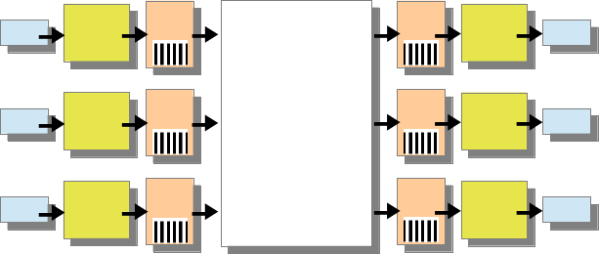
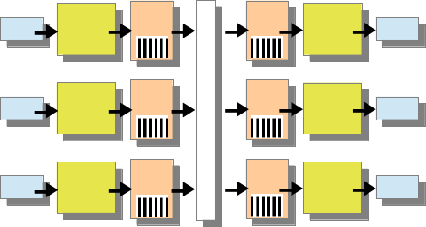
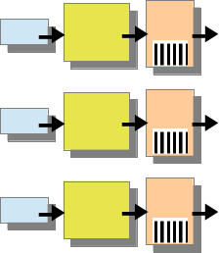
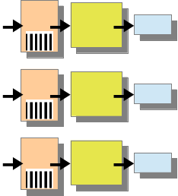
Tres tipos de estructuras de switches
Memoria
Bus
Crossbar

Slide 25
Conmutación vía Memoria
Primera generación de routers
  Computador tradicional con conmutación bajo control directo de la CPU
  Los paquetes se copian a la memoria del sistema
  Velocidad limitada por ancho de banda de la memoria (por cada datagrama se cruzan dos buses)
Puerto de entrada
Puerto de salida
Memoria
Bus del sistema

Slide 26
Conmutación vía Bus
  Los datagramas transitan desde la memoria del puerto de entrada a la memoria del puerto de salida vía un bus compartido
  Competencia por el bus: la rapidez de conmutación está limitada por ancho de banda del bus
  Bus de 1 Gbps, Cisco 1900: rapidez suficiente para routers de acceso y de empresas (no router regional o backbone)
Bus

Slide 27
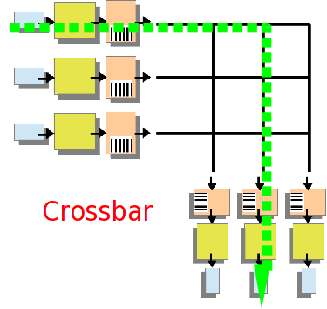
Conmutación vía una red de interconexión
Supera limitaciones de ancho de
banda del bus
Redes de interconexión originalmente
desarrolladas para conectar
procesadores en multi-procesadores
Diseño avanzado: fragmentación de datagramas en celdas de tamaño fijo, las cuales pueden ser conmutadas en la estructura más rápidamente
Cisco 12000: conmuta a través de la red de interconexión a 60 Gbps

Slide 28
Puertos de Salida
Almacenamiento (Buffering) requerido cuando los datagramas llegan desde la estructura de switches más rápido que la tasa de transmisión
Disciplina de cola (Scheduling) elige entre los datagramas encolados para transmisión
Switching
Fabric
Encolado/
desencolado,
buffers
Procesamiento
de enlace
(protocolo,
encapsulado)
Terminación
de línea

Slide 29
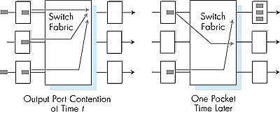
Encolamiento en puerto de salida
Almacenamiento cuando la tasa de llegada del switch excede la rapidez de la línea de salida.
El buffer puede desbordar
  Provocará retardo en cola y posibles pérdidas
Switching
Fabric
Switching
Fabric
Competencia en puerto
de salida, tiempo t
Un paquete más tarde

Slide 30
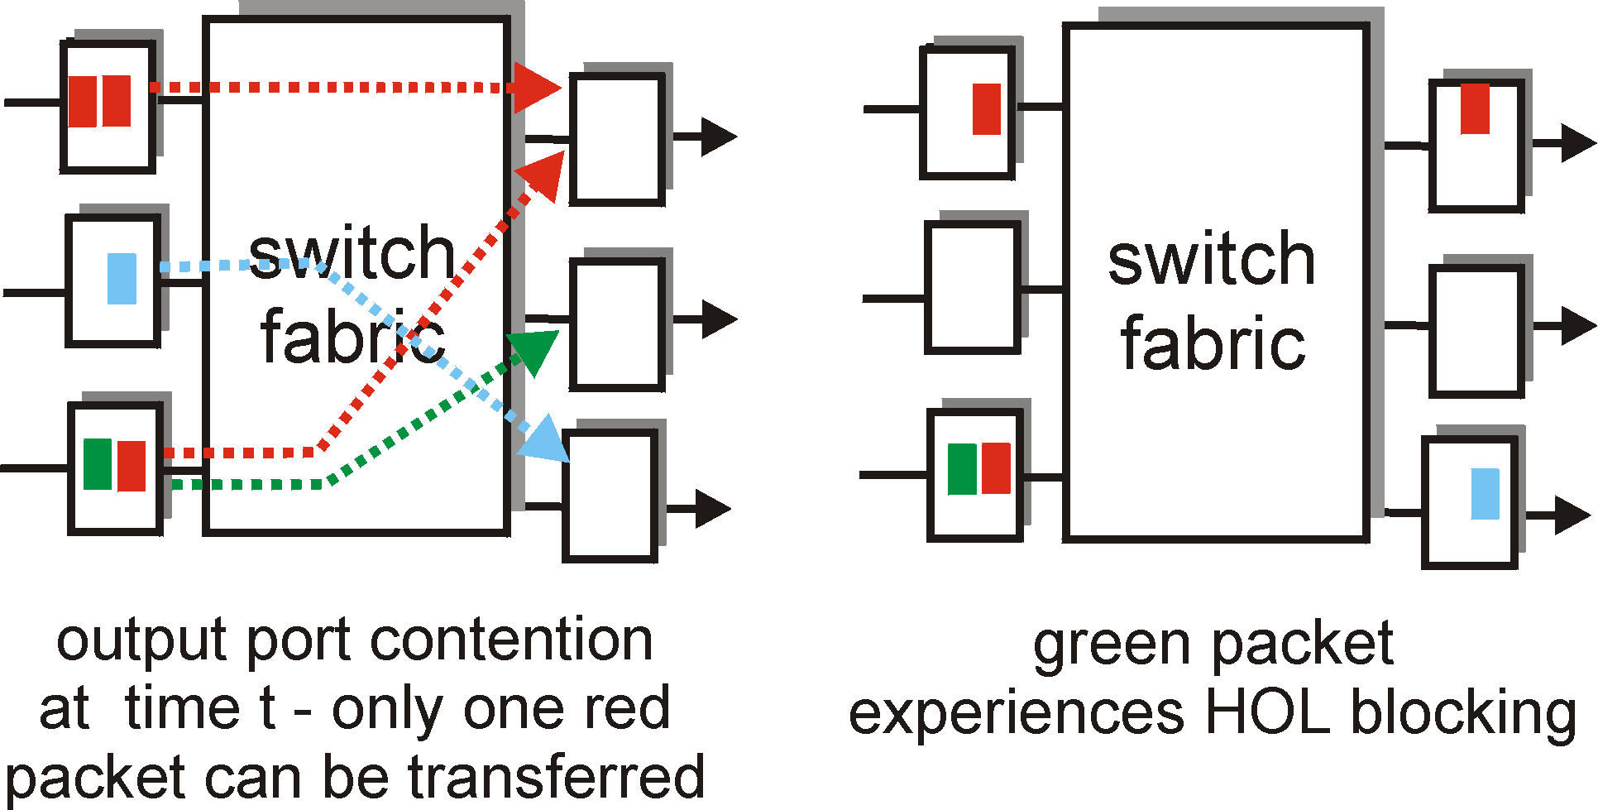
Encolamiento en puerto de entrada
Red de interconexión más lenta que las puertas de entradas combinadas
  Puede ocurrir encolamiento en colas de entrada
Bloqueo de principio de cola (Head Of Line, HOL): datagramas encolados al principio de la cola de entrada impiden que otros en la cola puedan seguir
El buffer de entrada puede desbordar
  También provocará retardo en cola y posibles pérdidas
HOL:Head-Of-the-Line

Slide 31
Políticas de descarte y envío
Descarte al ingresar a la cola
  Drop-tail
    Cuando no hay espacio, descartar el que llega
  Random Early Detection (RED)
    A la llegada de un paquete éste es marcado (para su eliminación posterior al hacer espacio en caso de llegar a lleno) o descartado dependiendo del largo promedio de la cola.
Para el envío de paquetes
  First-come-first-served (FCFS)
    Como una fila en un comercio, una típica política default
  Weighted fair queuing (WFQ)
    Comparte el ancho de banda de salida equitativamente entre las conexiones de extremo a extremo (requiere manejar más información de estado)

Slide 32
Capítulo 4: Capa de Red
4. 1 Introducción
4.2 Circuitos virtuales y redes de datagramas
4.3 ¿Qué hay dentro de un router?
4.4 IP: Internet Protocol
  Formato de Datagramas
  Direccionamiento IPv4
  ICMP
  IPv6
4.5 Algoritmo de ruteo
  Estado de enlace
  Vector de Distancias
  Ruteo Jerárquico
4.6 Ruteo en la Internet
  RIP
  OSPF
  BGP
4.7 Ruteo Broadcast y Multicast

